Slide 1
Laptopok és egyéb mobileszközök

Slide 2
Mobilitás
Azt jelenti, hogy otthonunktól vagy munkahelyünktől is hozzáférhetünk elektronikus információkhoz.
Mobiltelefonos vagy egyéb adatkapcsolat szükséges hozzá.
A mobileszközök kicsik és könnyűek, saját újratölthető áramforrással rendelkeznek.

Slide 3
Laptopok
Hordozható számítógépek, teljes képességű operációs rendszert futtatnak (Microsoft Windows/iOS/Linux).
A laptopoknak saját képernyőjük, billentyűzetük és mutatóeszközük (pl.: touchpad) van.
Működhetnek saját akkumlátorról vagy elektromos hálózatról is.
Általában többfajta kapcsolódási lehetőségük van: vezetékes vagy vezeték nélküli Ethernet és Bluetooth.

Slide 4
Okostelefonok jellemzői
Az okostelefonok a laptopokkal ellentétben direkt mobileszközökre tervezett operációs rendszereket futtatnak (Google Android / Apple iOS).
Az operációs rendszer frissítése korlátozott, ha elavul és nem frissíthető, kénytelenek leszünk új telefont venni, ha szeretnénk az új operációs rendszer tudását igénybe venni.
Az okostelefonok egy másik funkciója a mobilnet megosztása más eszközökkel, az úgynevezett pányvázás (tethering).
A tabletek is hasonló tulajdonsággal rendelkeznek, csak nem tudnak mobilhálózatra csatlakozni.

Slide 5
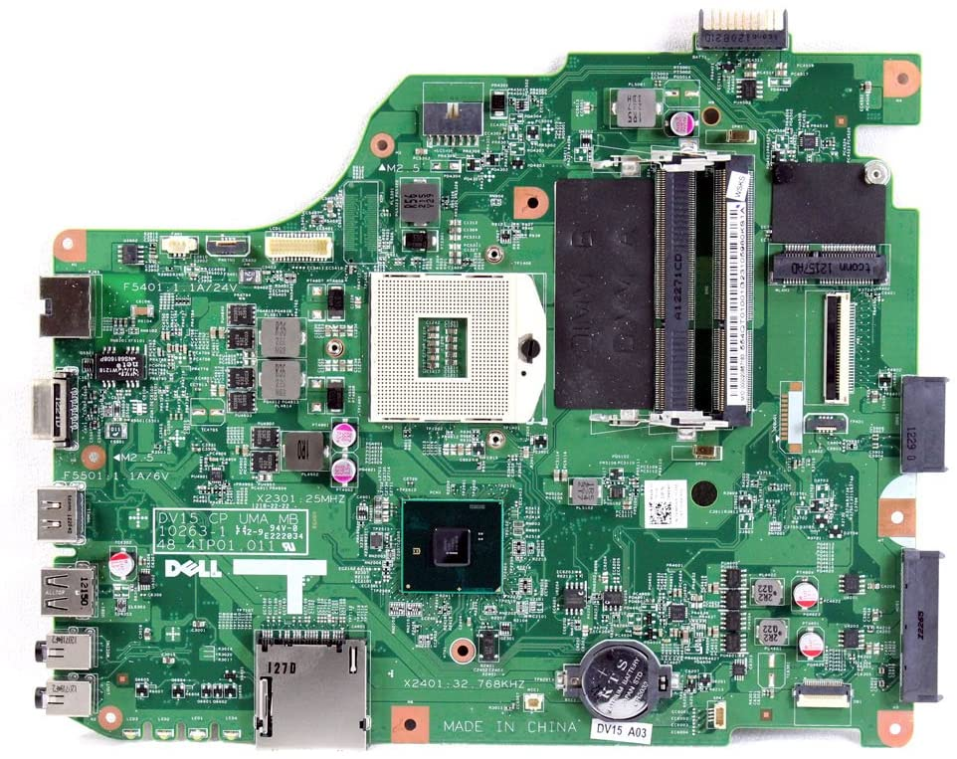
Laptop alaplapok
A laptopok kompakt mérete miatt számos belső alkatrésznek kell kis helyen elférnie.
Néhány laptop összetevőt, ilyen például a processzor is, úgy terveznek, hogy kisebb fogyasztásával hosszabb üzemidőt tegyen lehetővé akkumulátorról használva.
Belső összetevők:
RAM
Processzorok
SATA-meghajtók
SSD-meghajtók

Slide 6
Bluetooth, mobil adatkapcsolat
A Bluetooth eszközök hang, zene, videó és adatok átvitelére is alkalmasak.
A Bluetooth egy kétszintű hálózati szabvány: a fizikai és a protokoll rétegből áll.
A fizikai szint rádiófrekvenciás szabványokon alapul.
Mobil adatkapcsolat: A laptopba beépített mobilhálózati illesztő használatához sem egyéb szoftver telepítése, sem külső antenna használata nem szükséges.
A laptop bekapcsolásakor a mobilhálózat szolgáltatás már használható is.

Slide 7
ACPI-beállítások a BIOS-ban
Az energiagazdálkodás beállításait a szakemberek legtöbbször a BIOS vagy UEFI beállításainál kezdik.
A beállítások a következőkre vonatkozhatnak:
Rendszer energiaállapotai
Akkumulátor és tápellátás beállításai
Túlmelegedés kezelése
CPU PCI-busz energiagazdálkodása
A gép felébresztése hálózaton keresztül (Wake on LAN, WOL)

Slide 8
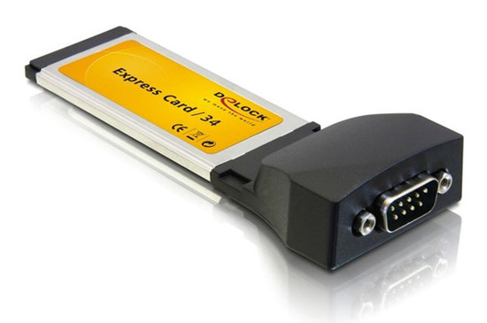
Bővítőkártyák
A laptopok egyik hátránya az asztali számítógépekkel szemben az, hogy a kis méret miatt bizonyos funkciók hiányozhatnak belőlük.
Néhány bővítési lehetőség, melyeket ExpressCard segítségével valósíthatunk meg:
Memóriakártya-olvasó
Külső merevlemezes tároló
TV-tuner kártya
USB és FireWire aljzatok
Wi-Fi kapcsolat

Slide 9
1. lépés: A probléma azonosítása
A probléma azonosítása laptopok esetében
Nyílt végű kérdések | Milyen problémákat tapasztal a laptoppal? Milyen programokat telepített a közelmúltban? Mit csinált, amikor a problémát tapasztalta? Milyen hibaüzenetet kapott?
Zárt végű kérdések | Van-e laptopra garancia? A laptop most akkumulátorról üzemmel? Működik a laptop hálózati adapterrel? Elindul a laptop és az operációs rendszer felülete is látszik?
A probléma azonosítása mobileszközök esetében
Nyílt végű kérdések | Milyen problémát tapasztalt? Mi a mobileszköz gyártója és típusa? Melyik szolgáltatót használja?
Zárt végű kérdések | Használta más is a mobil készüléket? Van-e a mobileszközre garancia?
2. lépés: A lehetséges okok meghatározása
Laptopok problémáinak gyakori okai | Az akkumlátor lemerült. Az akkumlátor nem töltődik fel Laza kábelkapcsolatok A billentyűzet nem működik A Num Lock billentyű bekapcsolva maradt Kimozdult RAM-modul
Mobileszközök problémáinak gyakori okai | Mobileszközök problémáinak gyakori okai Az akkumlátor már nem tartja a töltést Kosz gyűlt fel a hangszóró-,mikrofon-vagy töltőaljzatban A mobileszközt leejtették A mobileszközt vízbe ejtették

Slide 10

3. lépés: Az elmélet tesztelése a hiba okának meghatározásához
Gyakori lépések az ok meghatározására laptopok esetében | Próbáljuk hálózati adapterről használni. Cseréljük ki az akkumlátort indítsuk újra a laptopot. Ellenőrizzük a BIOS-beállításokat. Húzzuk ki, majd dugjuk be újra a kábeleket. Húzzuk ki a perifériákat. Nyomjuk meg a Num Lock gombot. Vegyük ki, majd tegyük be újra a RAM-modulokat. A Caps Lock billentyű bekapcsolva maradt. Ellenőrizzük, hogy nem maradt-e indítólemez az indításra kijelölt meghajtóban.
Gyakori lépések az ok meghatározására mobileszközök esetében | Indítsuk újra a mobilkészüléket. Csatlakoztassunk hálózati adaptert a készülékhez. Cseréljük ki a mobileszköz akkumlátorát. Vegyük ki az akkumlátort (amennyiben eltávolítható). majd tegyük vissza. Tisztítsuk meg a hangszóró-, mikrofon-, töltő- és egyéb csatlakozókat!
4. lépés: Megoldás tervének elkészítése és megvalósítása
Ha az előző lépésben nem született megoldás, akkor további vizsgálatra van szükség a megoldás megtalálásához | Az ügyfélszolgálat által vezetett javítási naplók Az ügyfélszolgálat által vezetett javítási naplók Gyártói GYIK (FAQ) weboldalak Technikai weboldalak Hírcsoportok Számítógép-kézikönyvek Eszközleírások Online fórumok Online fórumok

Slide 11
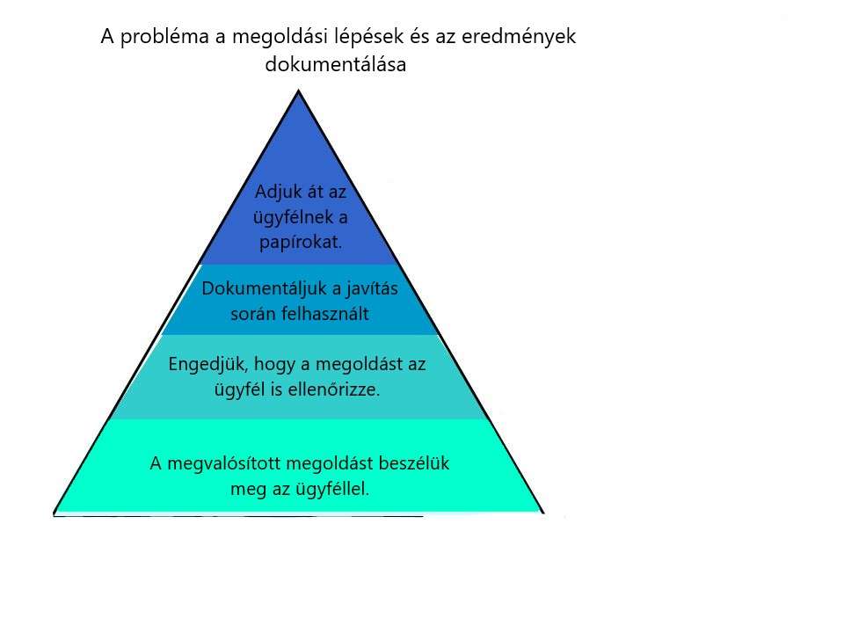
5. lépés: A rendszer teljes működésének ellenőrzése, és lehetőség szerint megelőző intézkedések alkalmazása
Ellenőrizzuk a megoldást és a laptop teljes működését. | Indítsuk újra a laptopot. Csatlakoztassuk minden perifériát. Próbáljuk a laptopot akkumulátorral üzemeltetni. Nyomtassunk ki egy dokumentumot valamelyik alkalmazásból. Gépeljünk valamit, hogy kipróbáljuk a billentyűzetet. Nézzük meg az Eseménynaplót, hogy tartalmaz-e figyelmeztetéseket vagy hibaüzenetet.
Ellenőrizzuk a megoldást és a mobileszközök teljes működőképességét. | Indítsuk újra a mobileszközt. Böngésszünk az interneten a Wi-Fi kapcsolatot használva. Böngésszünk az interneten 4G, 3G vagy más mobil adatkapcsolatot használva. Indítsunk egy telefonhívást. Küldjünk egy szöveges üzenetet. Nyissunk meg különféle alkalmazásokat. Használjuk a mobileszközt egy ideig akkumulátorról.
6. lépés: A probléma a megoldási lépések és az eredmények dokumentálása
A probléma, a megoldási lépések és az eredmények dokumentálása | A probléma, a megoldási lépések és az eredmények dokumentálása Engedjük, hogy a megoldást az ügyfél is ellenőrizze. Adjuk át az ügyfélnek a papírokat. Dokumentáljuk a probléma megoldására tett lépéseket a munka- és a hibanaplóban. Dokumentáljuk a javítás során felhasznált alkatrészeket. Dokumentáljuk a probléma megoldására fordított időt.

Slide 12
Köszönöm a figyelmet!
Csoport tagjai:
Nyika Gergő
Nyikos Dominik
Papp László István
Percze Kristóf
Rádi Balázs
Ratkai József
Révész Barnabás

